Slide 1


Realizzato da Geol. Emiliana Simeone
ORG MOLISE
PROGETTO PER LA SCUOLA PRIMARIA IN RELAZIONE AL RISCHIO SISMICO “BALLIAMO CON GAIA”.

Slide 2
Ora che conosciamo bene il terremoto, siamo arrivati alla parte più importante: cosa fare per cavarsela al meglio in caso di terremoto.

Slide 3
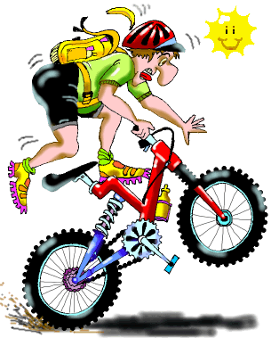

Il terremoto: le norme di comportamento
In molte occasioni bisogna sapere come comportarsi. Quando andate in bicicletta, per esempio, dovete imparare a tenere la destra. Ma anche a segnalare con il braccio la direzione in cui volete svoltare e a dare un colpo di campanello prima di girare gli angoli, per non trovarvi a terra con le ginocchia sbucciate o peggio.
Sapere come agire prima, durante e dopo un terremoto è ancora più importante, perché fare la cosa giusta può aiutare a salvare sia noi che gli altri.
Purtroppo i rischi legati ai terremoti non si possono eliminare del tutto. Ma con alcune semplici indicazioni, i danni alle persone e alle cose si riducono notevolmente. Il comportamento da tenere è diverso a seconda di quali siano i danni più gravi che ci si possano aspettare nel posto in cui ci si trova.

Slide 4
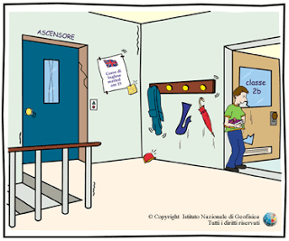
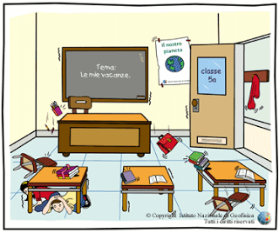
I pericoli di un terremoto sono di molti tipi e variano di posto in posto. Per questo è difficile dare consigli che valgano in ogni zona e situazione: andremo ad apprendere le raccomandazioni generali.

Slide 5
La prima cosa da fare è informarsi
Bisogna informarsi subito senza perdere tempo. Se mi state ascoltando lo state da già facendo!
Ormai sapete qualcosa sui terremoti e sui loro pericoli, siete documentati bene sul posto in cui vivete e sapete quale è la zona sismica in cui si trova il vostro comune.

Slide 6
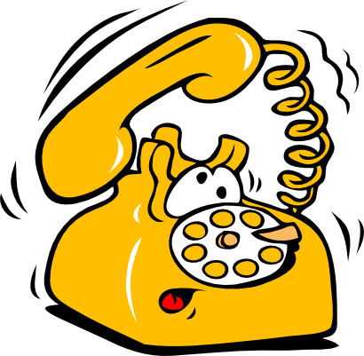
Che la vostra famiglia abbia già una casa o ne debba acquistare una, spingete i vostri genitori a controllare che sia stata progettata e costruita con criteri antisismici. Altrimenti andrà riadattata, in modo da renderla più resistente ai terremoti.
La Protezione Civile è l’organizzazione che si occupa di proteggerci in caso di calamità naturali. Occorre informarsi su quali sono i suoi piani: che iniziative prevede per limitare i danni, a chi ci si deve rivolgere e cosa bisogna fare. Province e Regioni hanno appositi uffici ai quali possiamo rivolgerci per approfondimenti ed informazioni.
Il responsabile locale della Protezione Civile è il sindaco; è bene avere presente dove sono i più vicini ospedali e quali sono i percorsi meno pericolosi per raggiungerli.
Inoltre tenete sempre i numeri per chiamare i Vigili del Fuoco (115), il medico e l’ambulanza vicino al telefono di casa e nella rubrica del cellulare.
Vigili del Fuoco: 115
Numero del medico e
dell’ambulanza

Slide 7
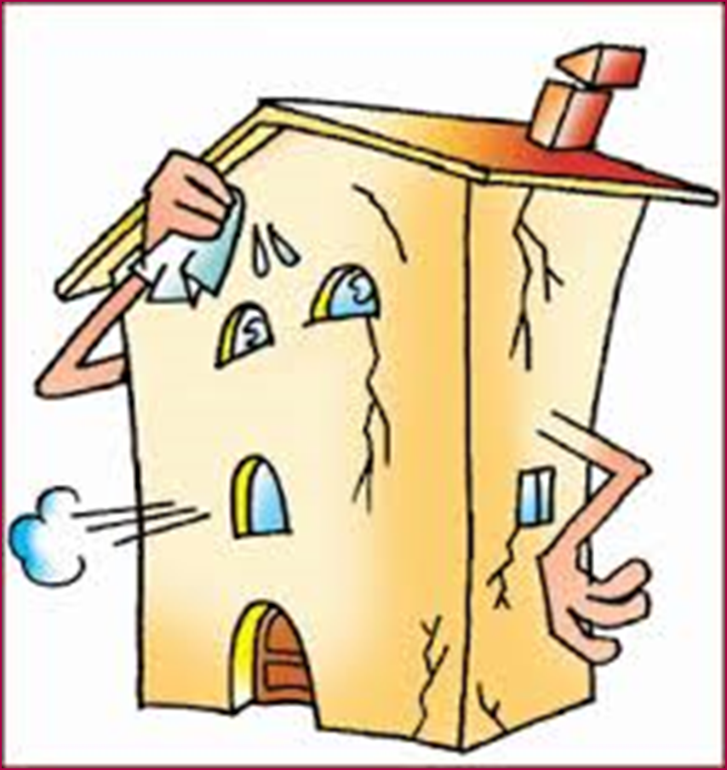
Preparate la casa:
Controllate insieme ai vostri genitori che gli scaffali, i mobili pesanti, i forni a gas e gli scaldabagni siano ben fissati alle pareti.
Scoprite dove sono i rubinetti dell’acqua e del gas, nonché l’interruttore generale della luce, e imparate con un adulto come si fa a chiuderli: vi aiuterà ad evitare allagamenti ed incendi della casa.

Slide 8
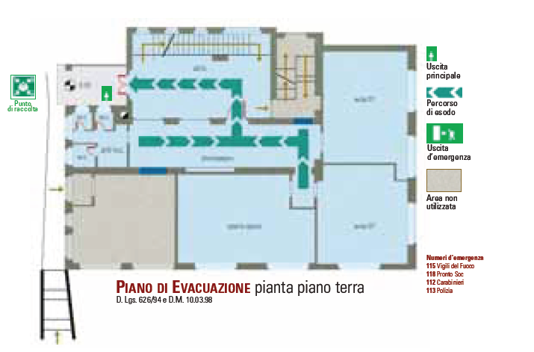
Dove scappare????
Un piano di evacuazione è il progetto per organizzare l’abbandono di un posto in caso di emergenza. Informatevi: se ce n’è uno per la vostra casa o palazzo, è bene conoscerlo e prepararsi a seguirlo.

Slide 9

Se durante un terremoto ci si trova in casa…..
Il primo istinto è quello di fuggire all’esterno. Ma una scossa di terremoto dura al massimo poco più di una decina di secondi…..anche se può sembrarvi un tempo lunghissimo!!Tra una scossa e l’altra può passare appena qualche secondo. Se non state già vicini ad una porta d’ingresso che da su uno spiazzo molto ampio, tentare di fuggire può diventare molto pericoloso e anche inutile. Il terremoto finirebbe prima che riusciate a raggiungere l’esterno.

Slide 10
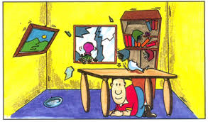
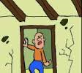
Meglio MANTENERE LA CALMA e cercare il posto più sicuro nell’ambiente in cui siete mettendovi al riparo dai crolli
di parti dell’edificio, dei mobili
e degli oggetti più pesanti.
Cercate di stare accanto ai punti più robusti: vicino alle pareti portanti (quelle più spesse e resistenti), sotto gli archi nei vani delle porte ed in generale vicino agli angoli.

Slide 11
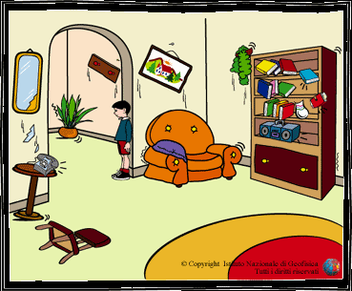
Fate anche attenzione ai lampadari, pensili ed altri oggetti appesi, che potrebbero cadervi in testa, e ai vetri che rischiano di rompersi e ferirvi.

Slide 12
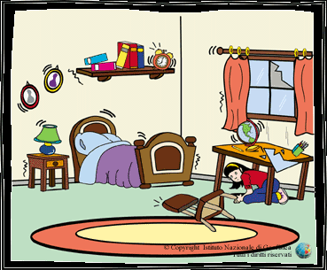
Mettetevi al riparo sotto un letto, o sotto un tavolo robusto. Attenzione ai fili elettrici, che potrebbero strapparsi e fare contatto, scatenando incendi.

Slide 13
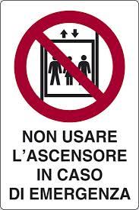
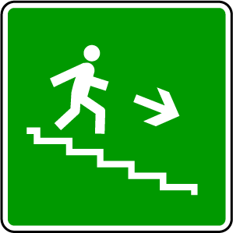
Non scendete le scale!!!!!
State lontano da scale e ascensori! Le scale possono essere la struttura più fragile di tutta la casa e rischiano di crollare. Gli ascensori possono bloccarsi con gran facilità, per mancanza di corrente o perché si deformano le guide lungo le quali scorrono.

Slide 14
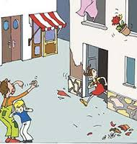
Visto da fuori….
Generalmente si pensa che essere sorpresi da un terremoto mentre si è fuori casa è meno pericoloso: in realtà anche se si è all’aperto occorre fare attenzione e rispettare alcune regole fondamentali.
La prima è quella di allontanarsi dai muri degli edifici, per evitare che una tegola, un comignolo, un cornicione o una grondaia si stacchino e vi caschino in testa. Se non vi è possibile stare alla larga dai palazzi, magari perché vi trovate in una strada stretta e senza una grande piazza a portata di mano, è meglio che vi rifugiate sotto l’arcata di un portone.
In ogni caso state lontani da alberi, che potrebbero crollarvi addosso, e dalle linee elettriche: i cavi potrebbero stapparsi e colpirvi.
Se ci si trova in spiaggia è meglio allontanarsi dalla riva, perché si potrebbe essere travolti dalle ondate di un maremoto.
Non fermatevi sotto i ponti e i cavalcavia….e nemmeno sopra…evitate i punti dove sono possibili frane e smottamenti del terreno.

Slide 15
La sicurezza a scuola…
Cosa è un PIANO DI EMERGENZA DELLA SCUOLA e chi lo deve predisporre??
Il piano di emergenza deve essere predisposto in ogni scuola da opera del Dirigente Scolastico. È obbligatorio (D.M. 26/08/92) e ha lo scopo di informare tutto il personale docente e non docente egli studenti, sul comportamento da tenere in caso di un allontanamento rapido dell’edificio scolastico.
Attraverso questo documento si devono perseguire i seguenti obiettivi:
Indicare le procedure da seguire per evitare l’insorgere di un’emergenza;
Affrontare l’emergenza fin dal primo insorgere per contenere gli effetti e riportare la situazione in condizione di normalità;
Prevenire situazioni di confusione e panico;
Pianificare le azioni necessarie a proteggere le persone sia all’interno che all’esterno dell’edificio;
Assicurare, se necessario, un’evacuazione facile, rapida e sicura.

Slide 16
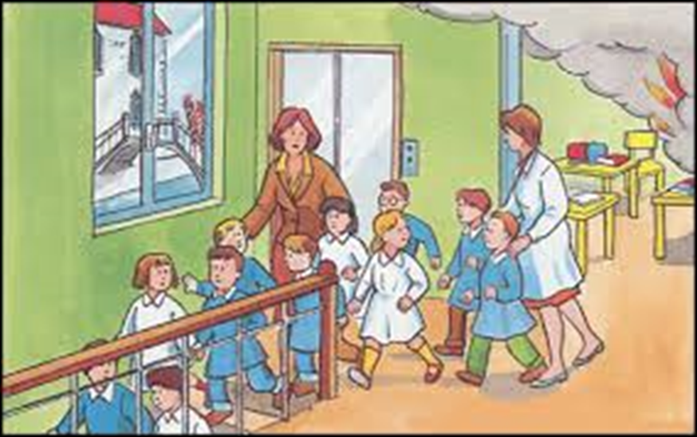
Nel corso delle prove di evacuazione, da effettuare almeno due volte durante l’anno scolastico (D.L. 577/82), deve essere verificata la funzionalità del piano al fine di apportare gli eventuali correttivi per far aderire il Piano alla specifica realtà alla quale si applica. È importante effettuare con cadenza periodica le prove di evacuazione dell’edificio, per verificare continuamente l’apprendimento dei comportamenti in caso di emergenza. Al termine dell’esercitazione è utile analizzare in classe i comportamenti tenuti in modo da correggere gli eventuali errori commessi durante la prova.

Slide 17
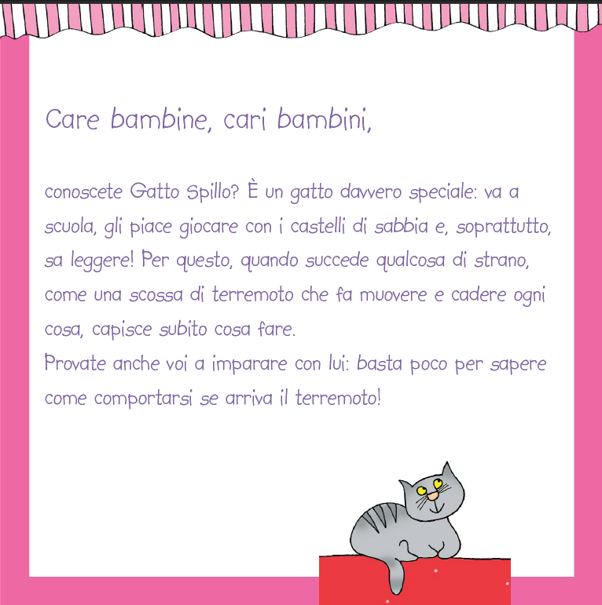
Ed ora…il gatto spillo…...

Slide 18


Slide 19


Slide 20


Slide 21
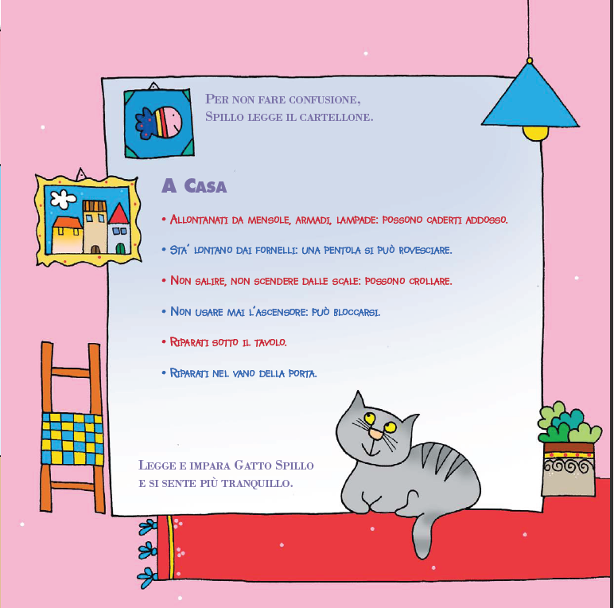

Slide 22


Slide 23


Slide 24
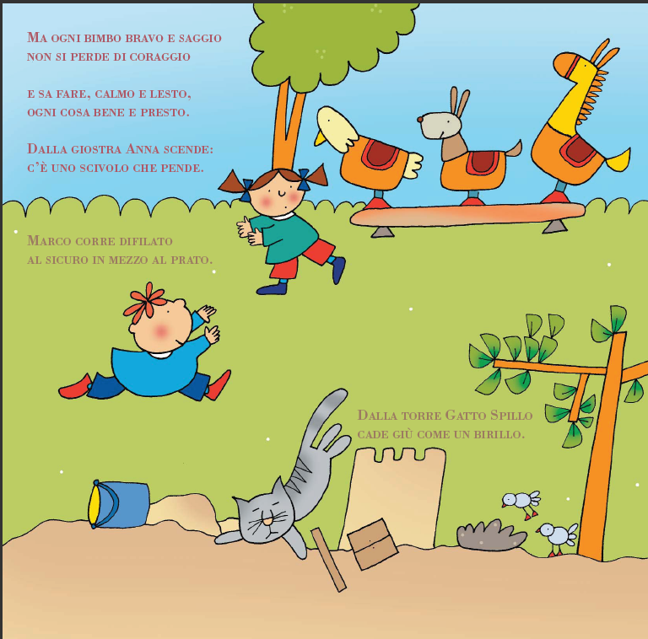

Slide 25


Slide 26


Slide 27


Slide 28
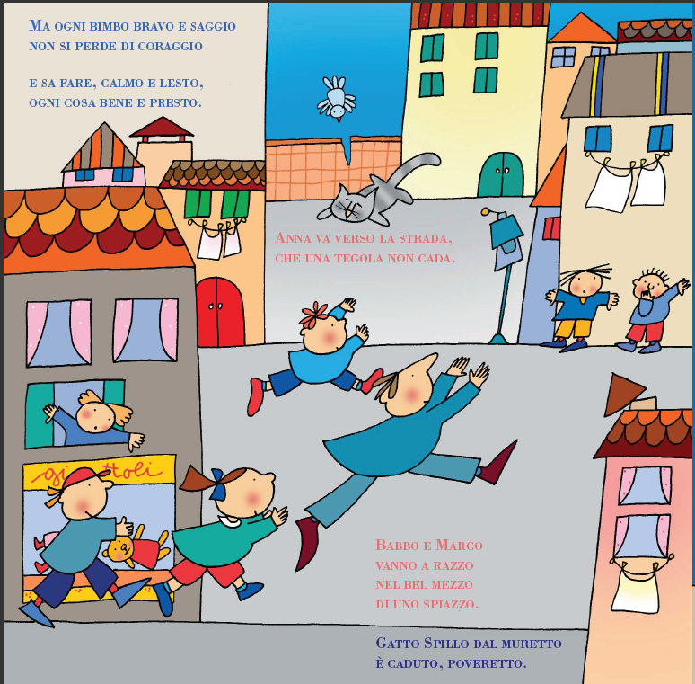

Slide 29
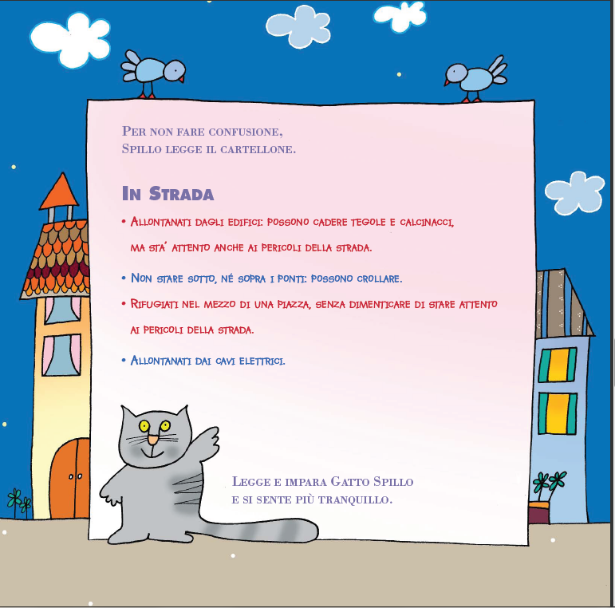

Slide 30


Slide 31


Slide 32


Slide 33
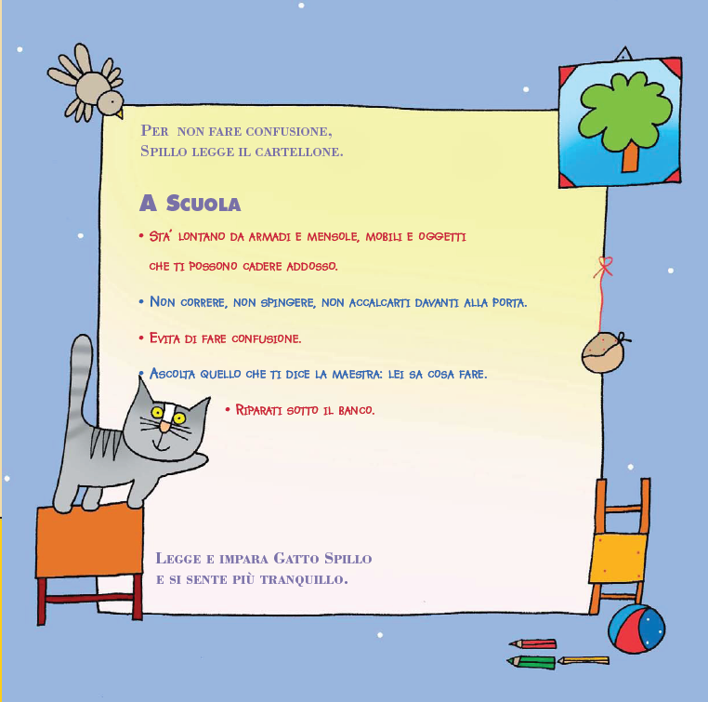

Slide 34
Un ospite inaspettato….il terremoto…..ricordiamo cosa fare…
Se all’inizio un po'di paura è naturale; passata la tremarella iniziale, è bene ricordarsi una cosa: il pericolo non viene dalla Terra che si scuote, ma dagli edifici che possono crollarci addosso. E allora occorre ragionare per proteggersi ed evitare comportamenti dannosi per la nostra incolumità: quello che abbiamo raccontato fino ad ora insomma. E quando si inizia ad usare il cervello il più è fatto!!

Slide 35

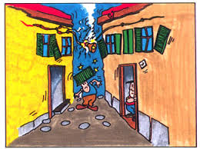



Slide 36

Una volta finita la scossa…
Fate il possibile per essere di aiuto agli altri e non intralciate i soccorsi. Se siete all’aperto restateci, scegliendo un luogo sicuro secondo quanto detto fino ad ora! Spegnete gli eventuali fuochi già accesi, non usate candele, fiammiferi, accendini nemmeno se siete al buio.

Slide 37


Prima di andarvene è importante chiudere gas, elettricità ed acqua, per evitare ulteriori danni provocati dalla rottura dei tubi e soprattutto da possibili incendi. Se sentite odore di gas, aprite porte e finestre ed avvertite che probabilmente c’è stata una fuga.

Slide 38
Uscendo fate molta attenzione a non farmi male con oggetti taglienti e con quelli che potrebbero ancora cadere.
Evitate di usare l’ascensore che potrebbe bloccarsi o precipitare: meglio le scale!
Non usate il telefono, se non per casi gravi e urgenti, in modo da lasciare libere le linee per chi ne ha davvero bisogno.
IL TERREMOTO è UN EVENTO INEVITABILE, MA POSSIAMO TUTTI DEL NOSTRO MEGLIO PER DIFENDERCI PRIMA, DURANTE E DOPO.

